Slide 1
MOST DANYCH. Multidyscyplinarny Otwarty System Transferu Wiedzy – etap II: Open Research Data

Slide 2
Wnioskodawca: Politechnika Gdańska
Beneficjent: Politechnika Gdańska
Partnerzy: Uniwersytet Gdański, Gdański Uniwersytet Medyczny
OKRES REALIZACJI PROJEKTU
Planowany: | 2018-10-01 | 2021-09-30
Faktyczny: | 2018-10-01 | 2022-06-30
CEL PROJEKTU
Celem projektu MOST DANYCH było zaprojektowanie i wybudowanie platformy pozwalającej na gromadzenie, wyszukiwanie, analizowanie i udostępnianie otwartych danych badawczych oraz zasilenie jej unikalnymi danymi, zebranymi z trzech wiodących uczelni wyższych Pomorza: Politechniki Gdańskiej, Gdańskiego Uniwersytetu Medycznego i Uniwersytetu Gdańskiego.

Slide 3
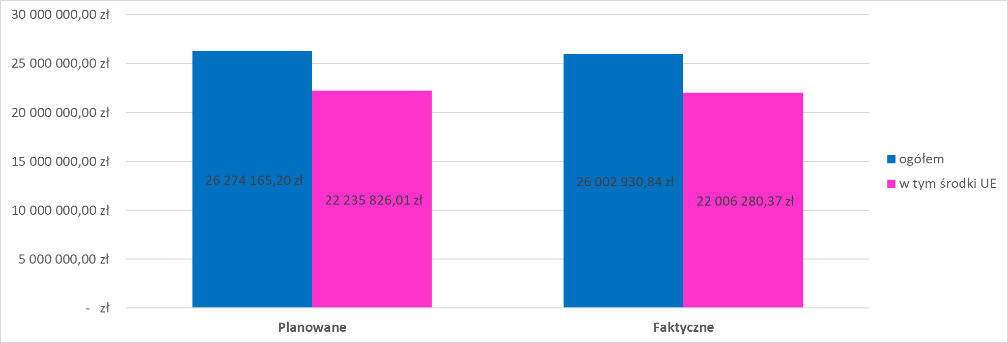
Źródło finansowania: POPC 2.3.1, Budżet Państwa część 27 - Informatyzacja
KOSZT REALIZACJI PROJEKTU

Slide 4
PRODUKTY PROJEKTU
Nazwa produktu | Planowany termin wdrożenia | Faktyczny termin wdrożenia | Uwagi
Platforma MOST DANYCH tj. repozytorium otwartych danych badawczych, z wypracowanymi standardami opisu ORD oraz scenariuszami ponownego wykorzystania, wraz z Wirtualnym Mikroskopem, oraz narzędziem do analizy dużych zbiorów danych badawczych | 2022-06-30 | 2022-06-30
MOST Wydarzeń – narzędzie wspierające obsługę konferencji i wydarzeń naukowych | 2021-06-30 | 2021-06-30
MOST Czasopism – narzędzie wspierające prowadzenie czasopism naukowych na zasadach otwartego dostępu (OA), | 2021-06-30 | 2021-06-30
Baza polityk wydawniczych | 2021-06-30 | 2021-06-30
Centrum Kompetencji Otwartej Nauki, | 2018-10-01 | 2018-10-01
Baza wiedzy, obejmująca zagadnienia prawne oraz materiały pomocnicze dot. Planów Zarządzania Danymi (PZD) | 2021-06-30 | 2021-06-30

Slide 5
PRODUKTY PROJEKTU – interoperacyjność
(widok kooperacji aplikacji)
Data Cite – wykorzystanie serwisu do nadawania numerów DOI dla datasetów w Repozytorium ORD
CrossRef, Web of Science, Scopus – wykorzystanie serwisu do pobierania informacji o liczbie cytowania danej publikacji
Oznaczenia powiązanych
systemów:
planowany
modyfikowany
istniejący
dot. systemów własnych oraz innych jednostek
Platforma MOST DANYCH (tj. repozytorium otwartych danych badawczych, Wirtualny Mikroskop, narzędzie do analizy dużych zbiorów danych badawczych)
ORCID, Google, PIONIER.ID – wykorzystanie konta instytucjonalnego do zakładania konta/logowania
SHERPA RoMEO – wykorzystanie serwisu do pobierania informacji o polityce Open Access czasopism naukowych
MOST Wiedzy – synchronizacja danych dot. m.in.. publikacji, profilu, projektów, aparatury, etc.

Slide 6
WSKAŹNIKI EFEKTYWNOŚCI PROJEKTU
Nazwa wskaźnika | Jednostka miary | Typ wskaźnika | Planowana wartość docelowa | Wartość osiągnięta
Liczba podmiotów, które udostępniły on-line informacje sektora publicznego | szt. | produktu | 3 | 3
Liczba zdigitalizowanych dokumentów zawierających informacje sektora publicznego | szt. | produktu | 20 000 | 20 126
Liczba udostępnionych on-line dokumentów zawierających informacje sektora publicznego | szt. | produktu | 27 000 | 28 735
Liczba utworzonych API | szt. | produktu | 2 | 2
Liczba baz danych udostępnionych on-line poprzez API | szt. | produktu | 2 | 2
Rozmiar zdigitalizowanej informacji sektora publicznego | TB | produktu | 120 | 120,22
Rozmiar udostępnionych on-line informacji sektora publicznego | TB | produktu | 142 | 143,91
Liczba pobrań/odtworzeń dokumentów zawierających informacje sektora publicznego | szt. | rezultatu | 5 000 | 50 783*
Liczba wygenerowanych kluczy API | szt. | rezultatu | 1 | 1
*wartość na dzień 30.06.2022 r. – założono osiągnięcie wartości wskaźnika w ciągu 12 miesięcy od zakończenia projektu.

Slide 7
REALIZACJA ZALECEŃ KRMC
Zalecenie KRMC | Poziom wykonania | Wyjaśnienia
uwagi Rady Architektury: Należy uwzględnić warunkowy element integracji z systemem Kronik@ w Studium Wykonalności i Wniosku o Dofinansowanie. | wykonane w całości

Slide 8
TRWAŁOŚĆ PROJEKTU
Okres trwałości: 5 lat
Źródło finansowania utrzymania produktów projektu: środki własne Beneficjenta
Najważniejsze ryzyka:
Nazwa ryzyka | Siła oddziaływania | Prawdopodobieństwo wystąpienia ryzyka | Reakcja na ryzyko
Niezawodność funkcjonowania | duża | znikome | unikanie zagrożenia Bieżący monitoring infrastruktury sprzętowo-programowej zgodnie z opracowanymi procedurami postępowania z infrastrukturą
Małe zainteresowanie grup odbiorców korzystaniem z usług MOST DANYCH | średnia | niskie | zmniejszenie zagrożenia Bieżący monitoring pobrań i odtworzeń danych udostępnionych on-line. Aktualizowanie baz danych i utrzymanie systemu na wysokim poziomie. Regularne akcje informacyjno-promocyjne oraz szkolenia.
Dużo większa niż przewidywana popularność serwisu | średnia | wysokie | wykorzystanie szansy Bieżący monitoring obciążenia sieciowego i wykorzystania przestrzeni dyskowej. Aktualizowanie baz danych i utrzymanie systemu na wysokim poziomie. Regularne akcje informacyjno-promocyjne oraz szkolenia.

Slide 9
Dziękuję za uwagę

